Slide 1

IM HAE IN
Game Developer
Portfolio
ver. 0.2c
first. 2023-08-17
Final_edit. 2023-09-03
Font info. 빙그레체, 넥슨 Lv2 고딕, 나눔스퀘어

Slide 2
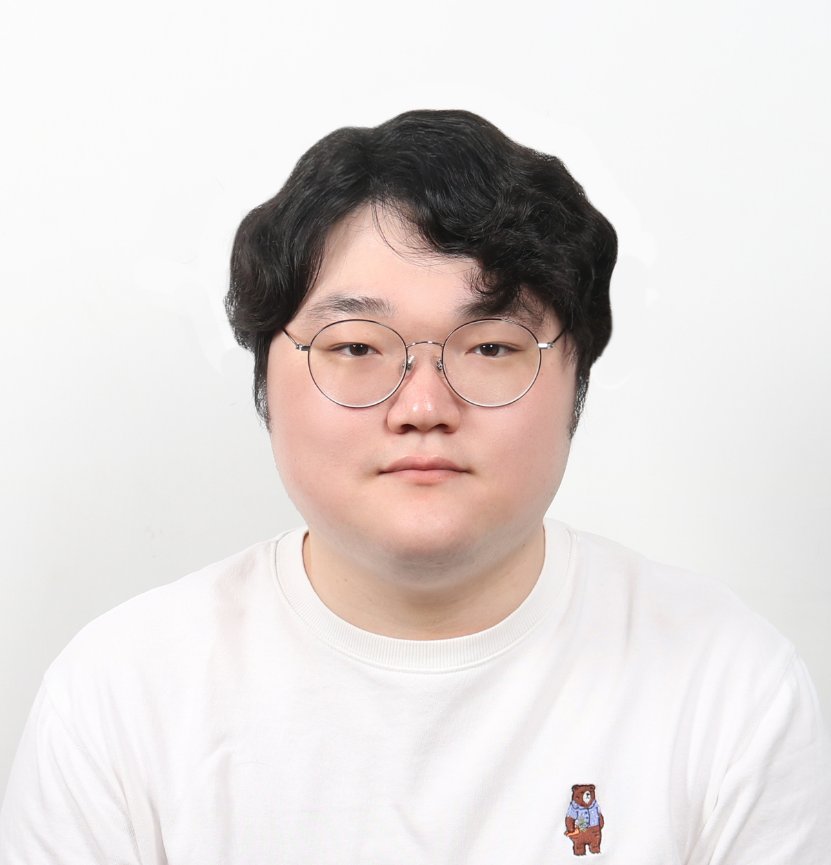

profile
2024.
한국 공학대학교 졸업
주 ) 게임공학과
부 ) 컴퓨터공학과
2016.
대진 디자인고등학교 졸업
컴퓨터 미디어 디자인과
Etc.
임해인 IM HAEIN
컴세바아이티탐구학원 코딩 강사 ( 22.11. ~ )
NERU 창업동아리 대표 ( 2017.11 ~ 2018.11)
군 ) 공군 하사 전역
1998.03.03. 서울시 강남구
Tel. 010-8991-9593
Email. devhaein0303@gmail.com
https://github.com/haein0303

Slide 3
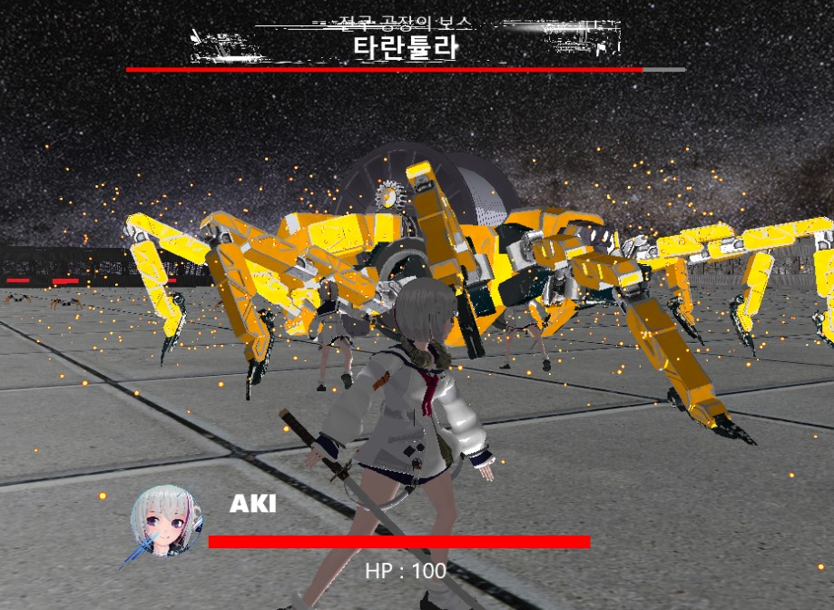

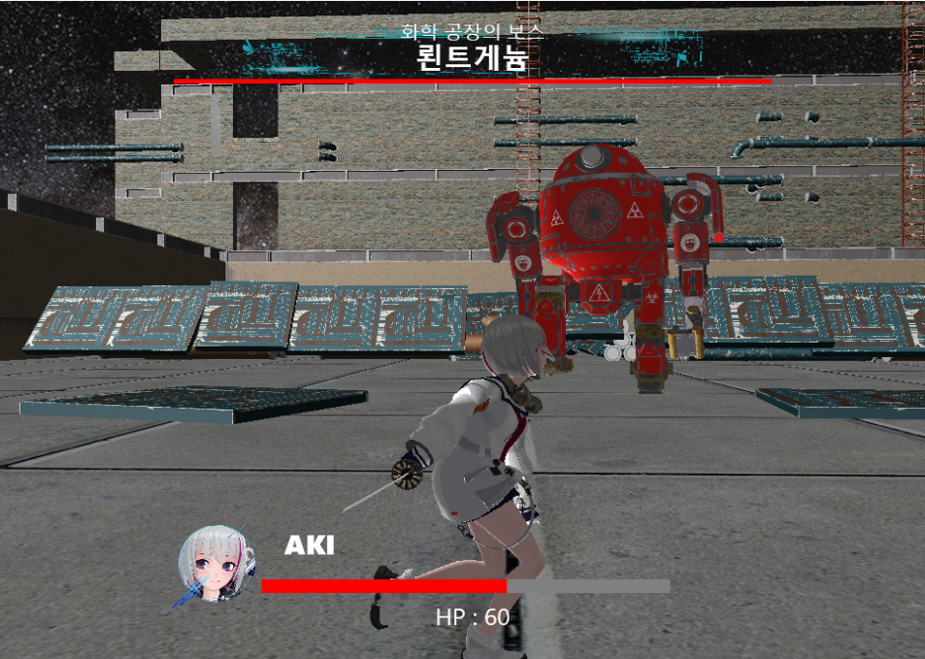
졸업작품
임해인 / 클라이언트
010-8991-9593
devhaein0303@gmail.com
AlgaeEater
알지이터
장르 : 3D 액션
개발기간 : 2022.07. ~ 2023.07.
사용도구 : C++17, IOCP, Directx12
개발인원 : 3명 ( 클라이언트 2명, 서버 1명)
Git : https://github.com/haein0303/AlgaeEater
역할 :
클라이언트
- 멀티쓰레드 클라이언트
- 이동 보간
- 콘텐츠 구현
https://www.youtube.com/watch?v=LqkQf_4yFbI

Slide 4
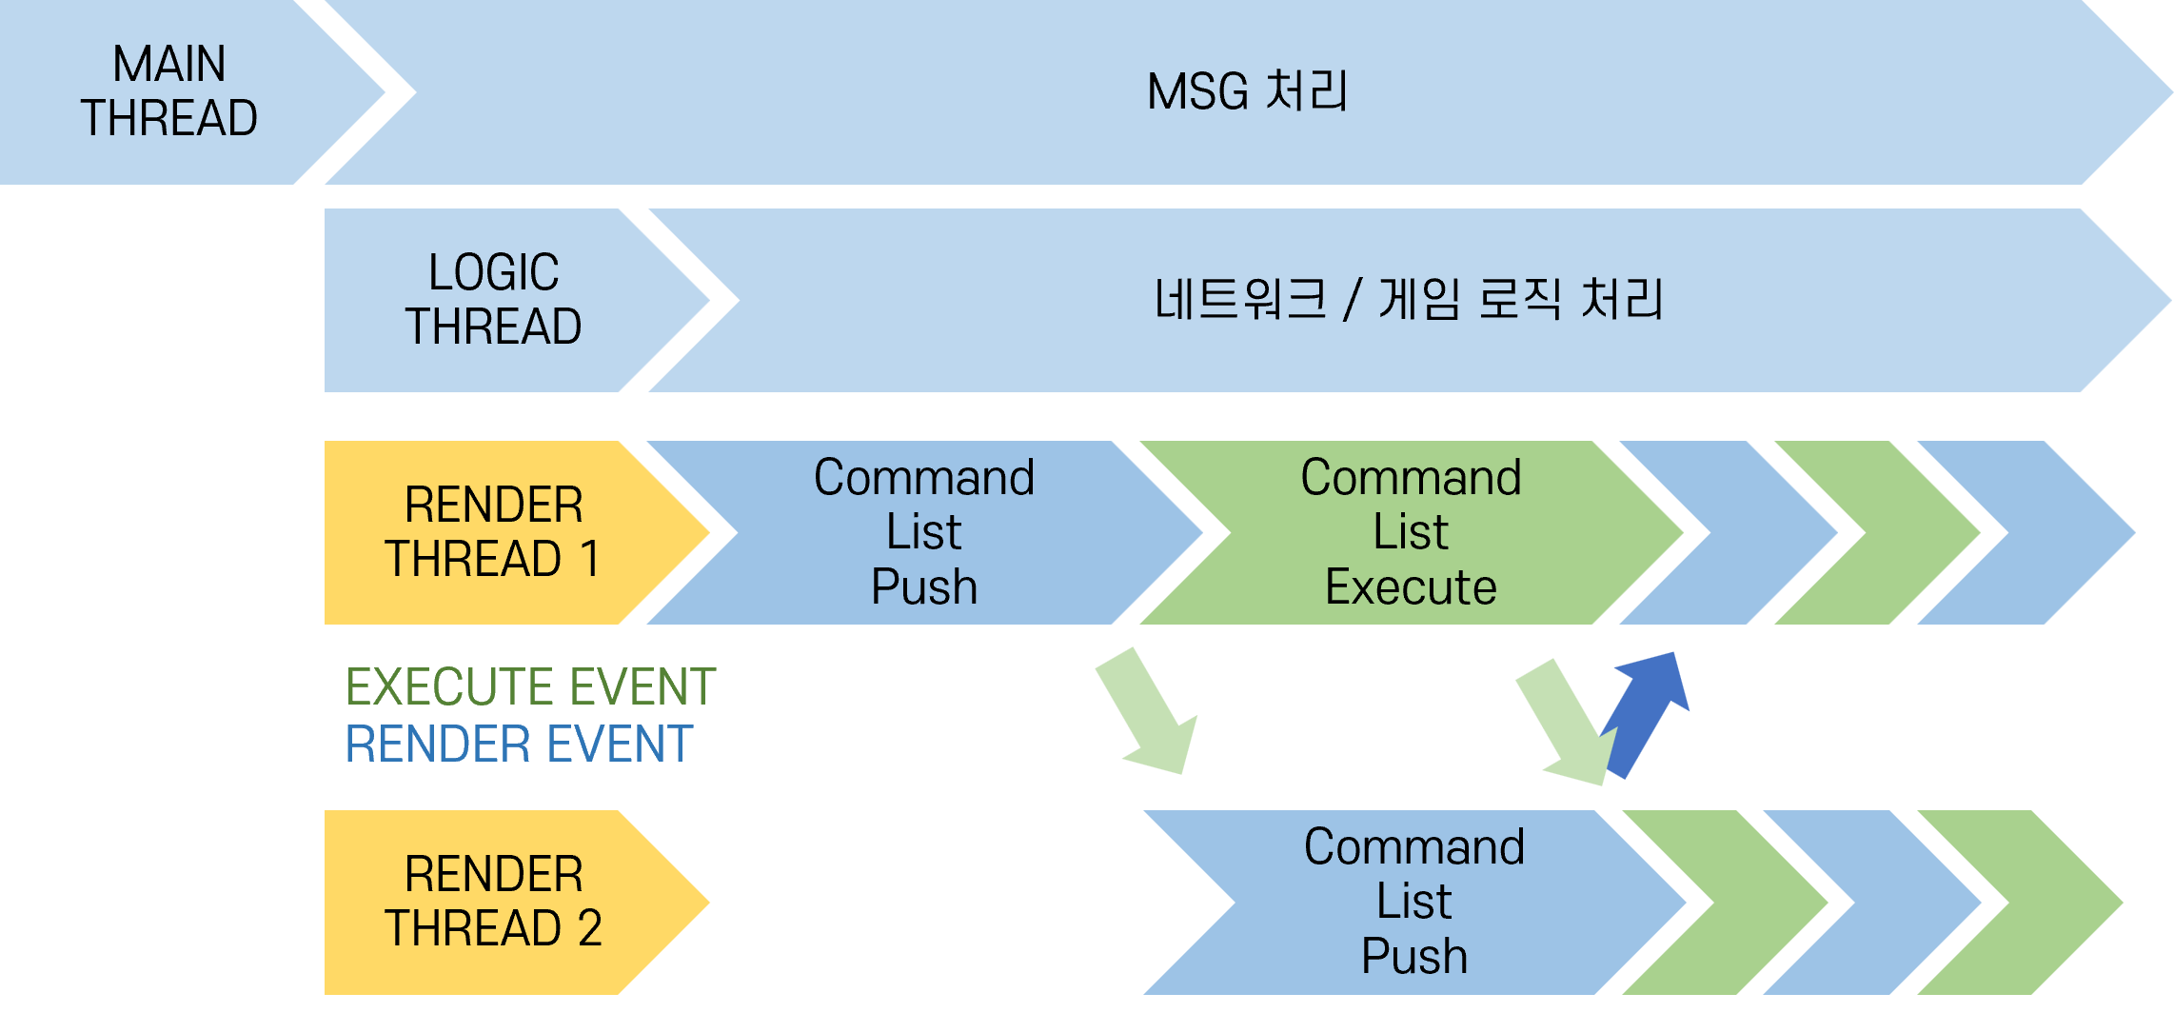
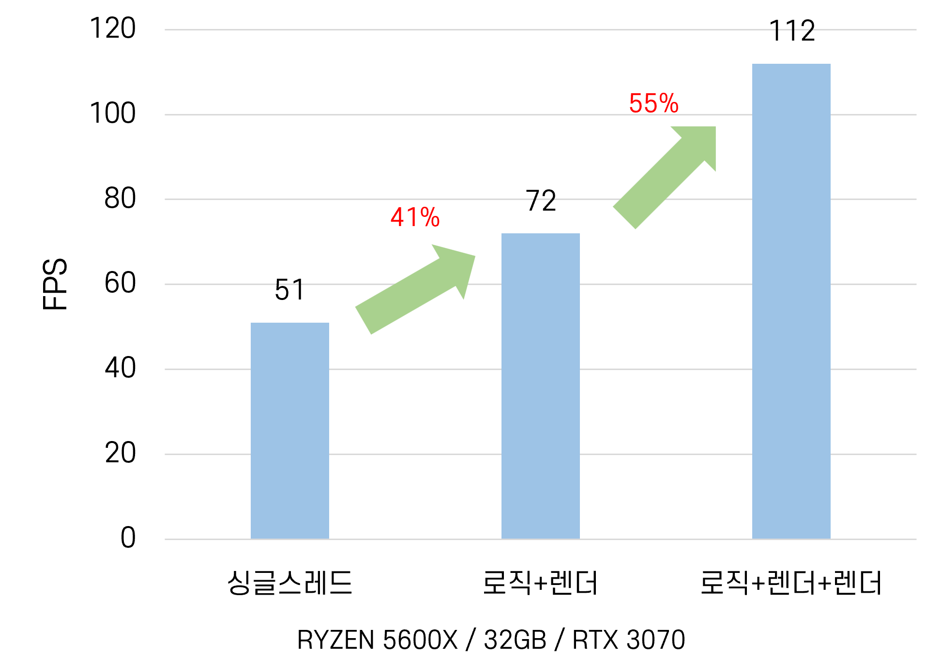
멀티 스레드 렌더링
임해인 / 클라이언트
010-8991-9593
devhaein0303@gmail.com
DirectX12 멀티쓰레드 렌더링 구현
총 4개의 쓰레드를 사용하여, 클라이언트의 프레임을 향상
Render Thread간의 동기화는 2개의 이벤트를 사용하여 관리
결과, 싱글 쓰레드 대비 약 110%의 성능 향상
멀티쓰레드 렌더링 동작 소개
프레임 변화 측정

Slide 5
멀티 스레드 렌더링
임해인 / 클라이언트
010-8991-9593
devhaein0303@gmail.com
thread logical_thread{ &Client::Logic,&client };
thread render_thread1{ &Client::Draw,&client };
thread render_thread2{ &Client::Draw,&client };
메소드를 스레드로 분리하여, 내부의 데이터를 사용할 수 있도록 구성
void Draw() {
cout << "DRAW CALL" << endl;
int i_now_render_index;
if (!_render_thread_num) {
i_now_render_index = 0;
_render_thread_num++;
}
else {
i_now_render_index = 1;
_render_thread_num = 0;
}
while (g_isLive) {
::WaitForSingleObject(dxEngine._renderEvent, INFINITE);
dxEngine.timerPtr->TimerUpdate();
dxEngine.timerPtr->ShowFps(windowInfo);
dxEngine.Update(windowInfo, isActive);
dxEngine.Draw_multi(windowInfo, i_now_render_index);
}
}
두 개의 스레드는 이벤트로 제어
각 이벤트는 command list에 push/ Execute 가 된 이후 Set
::WaitForSingleObject(_excuteEvent, INFINITE);
SetEvent(_renderEvent);
D3D12_RESOURCE_BARRIER barrier2 = CD3DX12_RESOURCE_BARRIER::Transition(swapChainPtr->_renderTargets[i_now_render_index].Get(), D3D12_RESOURCE_STATE_RENDER_TARGET, D3D12_RESOURCE_STATE_PRESENT);
cmdList->ResourceBarrier(1, &barrier2);
cmdList->Close();
…
swapChainPtr->_swapChain->Present(0, 0);
cmdQueuePtr->WaitSync();
swapChainPtr->_backBufferIndex = (swapChainPtr->_backBufferIndex + 1) % SWAP_CHAIN_BUFFER_COUNT;
SetEvent(_excuteEvent);
로컬 변수 i_now_render_index 를 사용하여,
Atomic 변수인 i_now_render_index 에 최소한으로 접근

Slide 6
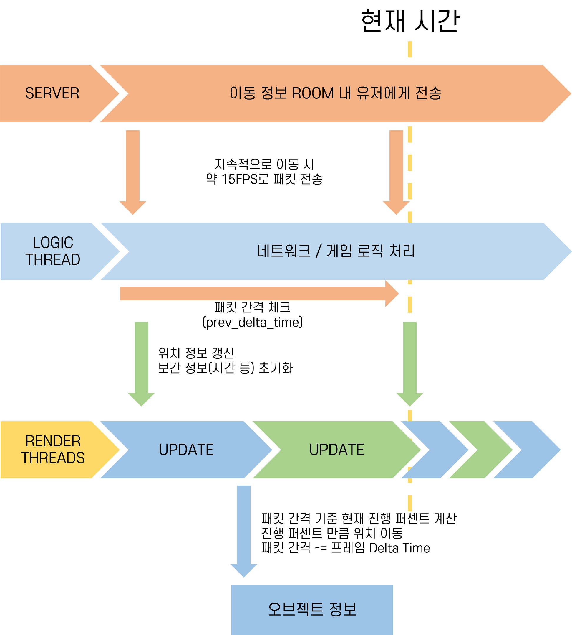
이동 보간
임해인 / 클라이언트
010-8991-9593
devhaein0303@gmail.com
네트워크 최적화를 위한 이동 보간
이동 패킷의 전송량을 낮춤에 따라서, 오브젝트 이동 시 끊김 발생
끊김 방지를 위해서 이동 동기화 개발
직전 패킷부터 현재 패킷까지 프레임별로 이동 양을 제어하여 선형 보간
for (int i = 1; i < PLAYERMAX; ++i) {
if (playerArr[i]._on) {
float dt = timerPtr->_deltaTime;
playerArr[i]._delta_percent = dt / playerArr[i]._prev_delta_time;
if (playerArr[i]._prev_delta_time > 0) {
playerArr[i]._prev_delta_time -= dt;
}
else {
playerArr[i]._prev_delta_time = 0;
playerArr[i]._delta_percent = 0;
}
playerArr[i]._delta_transform = playerArr[i]._transform - playerArr[i]._prev_transform;
playerArr[i]._delta_transform = playerArr[i]._delta_transform * playerArr[i]._delta_percent;
playerArr[i]._prev_transform = playerArr[i]._prev_transform + playerArr[i]._delta_transform;
playerArr[i]._prev_degree = playerArr[i]._degree;
}
DxEngine.cpp / line :1322~

Slide 7
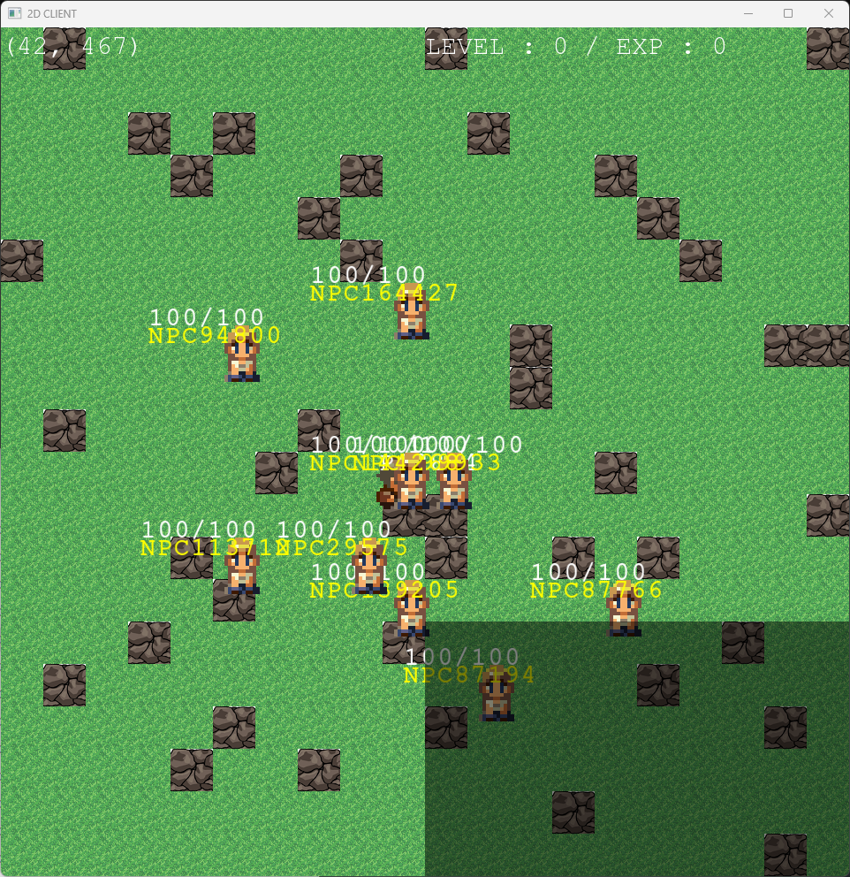
게임서버 텀 프로젝트
임해인 / 클라이언트
010-8991-9593
devhaein0303@gmail.com
게임서버 텀 프로젝트
https://github.com/haein0303/GameServer_Final_term
프로젝트 소개
- IOCP를 활용한 MMORPG 게임 서버 구현
구현 내용(C++ / IOCP)
- 시야처리
- 파티
- 경험치 및 레벨
- 채팅
- NPC 로밍
- NPC Agro

Slide 8
게임서버 텀 프로젝트
임해인 / 클라이언트
010-8991-9593
devhaein0303@gmail.com
파티 구현
파티 보너스
만약 오브젝트가 파티 아이디가 있다면, 파티원에게 경험치 일부를 공유합니다.
관리
파티원은 배열로 관리합니다.
컨테이너를 사용하기에 크기가 정해져 있고, 반복 횟수가 많지 않아서 배열로 처리하였습니다.
unsigned int party_counter = 0;
concurrency::concurrent_unordered_map<unsigned int, PARTY> party_map;
mutex pm_mu;
if (clients[pa]._hp <= 0) { //NPC 쥬금
//나중에 재활용할 수 있으니깐
clients[pa]._target_id = -1;
clients[pa]._ll.lock();
clients[pa]._state = ST_ALLOC;
clients[pa]._ll.unlock();
clients[c_id].send_die_packet(pa, 100);
if (clients[c_id]._party_id > -1) {
auto get_pair = party_map.find(clients[c_id]._party_id);
for (int i = 0; i < MAX_PARTY; ++i) {
if (get_pair->second._player_id[i] == -1) continue;
printf("PARTY BONUS : %d [%d]\n", get_pair->second._player_id[i], 20);
clients[get_pair->second._player_id[i]].send_die_packet(c_id, 20);
}
}
for (int pl : l_list) {
if (is_pc(pl)) {
clients[pl].send_remove_player_packet(pa);
}
}
TIMER_EVENT ev{ pa, chrono::system_clock::now() + 30s, EV_RESET_NPC, 0 };
timer_queue.push(ev);
}
//조인 가능하면 1, 아니면 0
int join(int id) {
p_l.lock();
for (int i = 0; i < MAX_PARTY; ++i) {
if (_player_id[i] == -1) {
_player_id[i] = id;
p_l.unlock();
return 1;
}
}
p_l.unlock();
return 0;
}
//성공하면 1, 아니면 0
int exit(int id) {
p_l.lock();
for (int i = 0; i < MAX_PARTY; ++i) {
if (_player_id[i] == id) {
_player_id[i] = -1;
p_l.unlock();
return 1;
}
}
p_l.unlock();
return 0;
}
가입과 삭제 보조 함수
배열을 재사용하기 위해서, 추가와 삭제를 담당하는 함수를 작성하였습니다.

Slide 9
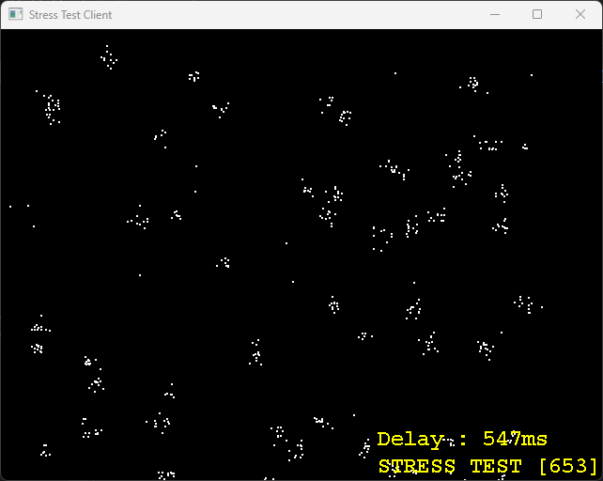
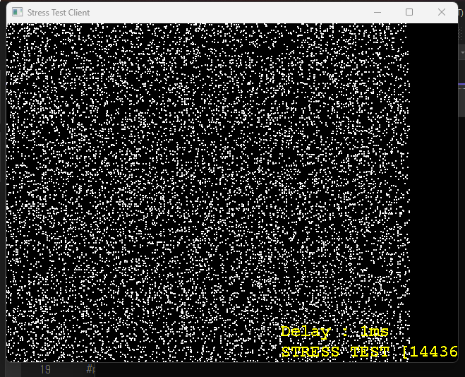
게임서버 프로그래밍 과제 중 (시야처리)
임해인 / 클라이언트
010-8991-9593
devhaein0303@gmail.com
최적화 수행 결과
Multithread IOCP | 최적화 이후
최대 동시 접속
653 | 14436
https://github.com/haein0303/Game_server_toturial
구현 의도
모든 세션에게 데이터를 전송하는 Network overhead를 줄이기 위하여, 시야처리 및 ZONE을 구현
구현 내용
시야처리
ZONE 구현
Multi Thread IOCP

Slide 10
게임서버 프로그래밍 과제 중 (시야처리)
임해인 / 클라이언트
010-8991-9593
devhaein0303@gmail.com
기존 MultiThread IOCP 방식
시야처리 및 ZONE 적용
플레이어 이동
플레이어 이동
모든 세션 반복
ZONE VECTOR 반복
USER의 ZONE LIST 반복
해당 세션에게 이동 정보 Send
ZONE 안에 입장했는지
이미 ZONE의 USER LIST에 있는지
ZONE의 USER LIST 반복
시야처리 적용
세션 상태 == 생존
Continue
ZONE의 USER LIST에 추가
플레이어 이동
USER의 ZONE LIST에 추가
거리 < 시야
Continue
모든 세션 반복
이미 ZONE의 USER LIST에 있는지
시야 리스트 Insert
세션 상태 == 생존
Continue
ZONE의 USER LIST에 삭제
USER의 ZONE LIST에 삭제
거리 < 시야
Continue
시야 리스트내 오브젝트에게 이동 정보 Send
시야 리스트 Insert
시야 리스트내 오브젝트에게 이동 정보 Send

Slide 11
게임서버 프로그래밍 과제 중 (시야처리)
임해인 / 클라이언트
010-8991-9593
devhaein0303@gmail.com
ZONE 내부에 있는지 검사 및 처리 코드
검사 이후 시야리스트 갱신 및 전송 코드
bool contains(SESSION& player) {
bool is_in = false;
//내부에 있는지 검사
if (player.x >= x_min_ && player.x <= x_max_ && player.y >= y_min_ && player.y <= y_max_)
{
is_in = true;
};
if (is_in) {
//없을때 처리
//없을때만 검사하고 동작시켜야죵
zl.lock();
if (user_list.count(player._id) == 0) {
//유저 zonelist에 추가
//내꺼도 추가
user_list.insert(player._id);
zl.unlock();
player._zl.lock();
player._zone_list.insert(my_num);
player._zl.unlock();
return is_in;
}
zl.unlock();
}
else {
//있을때 처리
//있을때만 검사하고 동작시켜야죵
zl.lock();
if (user_list.count(player._id) != 0) {
//유저 zonelist에서 빼줘야됨
//내꺼에서도 빼야됨
user_list.erase(player._id);
zl.unlock();
player._zl.lock();
player._zone_list.erase(my_num);
player._zl.unlock();
return is_in;
}
zl.unlock();
}
return is_in;
}
clients[c_id]._vl.lock();
auto old_vl = clients[c_id]._view_list;
clients[c_id]._vl.unlock();
//Todo : 모든 클라이언트 검사가 아니라 zone에서 검사하자
for (auto& m : g_map.zone_list) {
m.contains(clients[c_id]);
}
unordered_set <int> new_vl;
for (auto& vl : clients[c_id]._zone_list) {
for (auto& p : g_map.zone_list[vl].user_list) {
if (p == c_id) continue;
if (can_see(c_id, p) == false) continue;
new_vl.insert(p);
}
}
for (auto& o : new_vl) {
if (old_vl.count(o) == 0) {
clients[o].send_add_player_packet(c_id);
clients[c_id].send_add_player_packet(o);
}
else {
clients[o].send_move_packet(c_id);
clients[c_id].send_move_packet(o);
}
}
clients[c_id].send_move_packet(c_id);
네트워크 overhead를 최소화 하기 위하여
시야처리를 도입하였고, 시야처리를 처리하기 위한 연산이
Overhead가 되기 때문에, ZONE을 활용하여 성능 개선

Slide 12

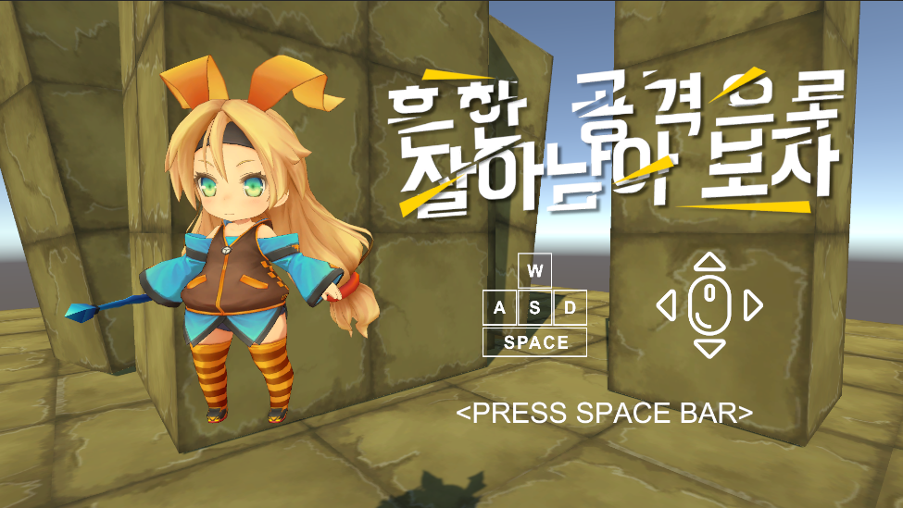
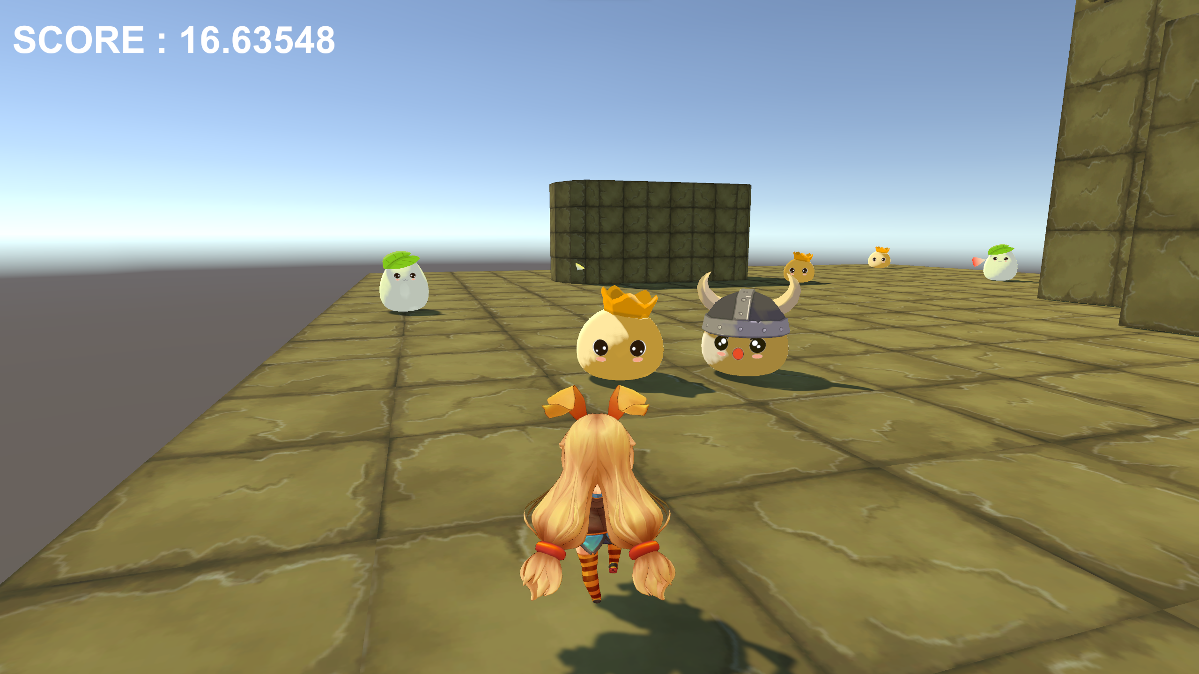
유니티
임해인 / 클라이언트
010-8991-9593
devhaein0303@gmail.com
장르 : 3D 디펜스
개발기간 : 2022. 05.
사용도구 : Unity
개발인원 : 1명
Git : https://github.com/haein0303/survive_normal_attack
게임 소개
무한으로 나오는 다양한 종류의 몬스터를 피하고, 공격하며 최대한 살아남아 기록을 갱신하는 게임입니다.
구현 내용
네비게이션 메쉬 활용 NPC 구현
트레일 렌더러 활용 공격체 구현
NPC 원거리 공격 구현

Slide 13
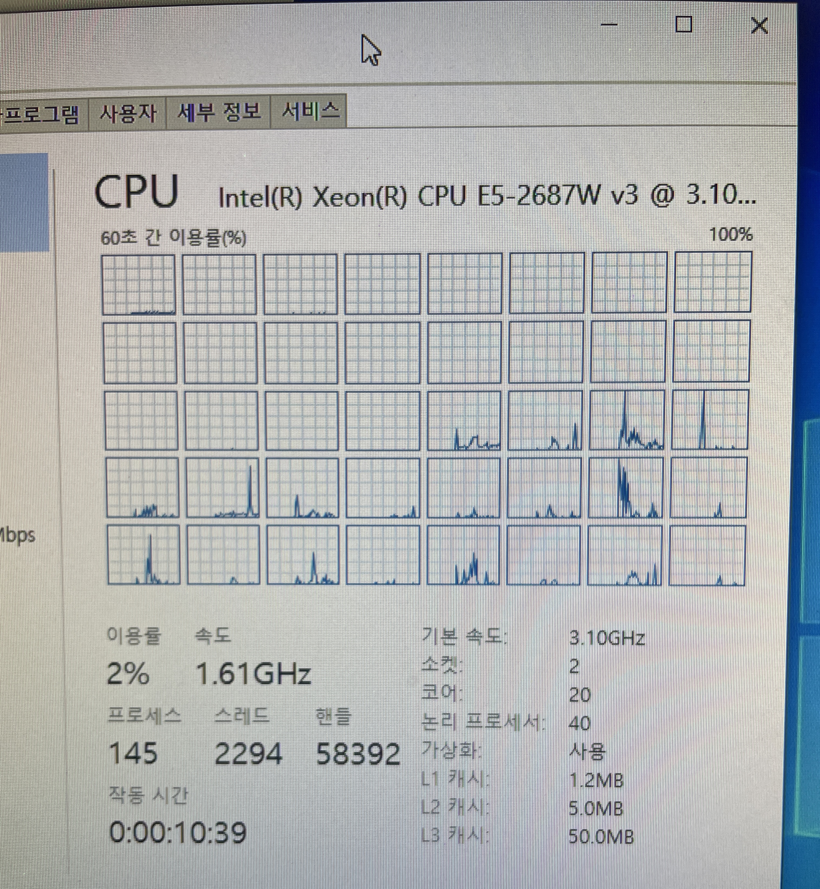
최근 관심 분야 ( 23. 09 ~ )
임해인 / 클라이언트
010-8991-9593
devhaein0303@gmail.com
NUMA
Windows 환경에서 NUMA 노드의 효율적인 활용

Slide 14
SAMPLE
임해인 / 클라이언트
010-8991-9593
devhaein0303@gmail.com
플레이어 이동
ZONE VECTOR 반복
USER의 ZONE LIST 반복
ZONE 안에 입장했는지
Continue
ZONE의 USER LIST 반복
이미 ZONE의 USER LIST에 있는지
Continue
세션 상태 == 생존
Continue
ZONE의 USER LIST에 추가
거리 < 시야
Continue
USER의 ZONE LIST에 추가
시야 리스트 Insert
시야 리스트내 오브젝트에게 이동 정보 Send

Slide 15
SAMPLE
임해인 / 클라이언트
010-8991-9593
devhaein0303@gmail.com
플레이어 이동
플레이어 이동
모든 세션 반복
모든 세션 반복
세션 상태 == 생존
Continue
해당 세션에게 이동 정보 Send
거리 < 시야
Continue
시야 리스트 Insert
시야 리스트내 오브젝트에게 이동 정보 Send

Slide 16
SAMPLE
임해인 / 클라이언트
010-8991-9593
devhaein0303@gmail.com

